Slide 1
Suizidalität
Gabriel Wiesbauer

Slide 2
Demografische Verteilung und allgemeine Daten
In Österreich gibt es jährlich rund 1.000 Suizide (1985: Rund 2.000)
Jahr 2010 gab es in Österreich bereits mehr als doppelt so viele Suizide als Verkehrstote
Männer verüben Suizid 3 mal häufiger als Frauen
Schusswaffenverbote haben einen hohen Einfluss auf die Suizidhäufigkeit
Die Medienberichterstattung hat einen Einfluss auf Suizidalität
Im Europavergleich: Durchschnitt (Süd-Nord-Gefälle)
Dunkelziffer: ca. 10-30%
Suizidversuche ca. 5-20 mal häufiger als verübter Suizid
Suizide: Männer häufiger als Frauen, Ältere häufiger als Jüngere
Suizidversuche: Frauen häufiger als Männer, Jüngerer häufiger als Ältere

Slide 3
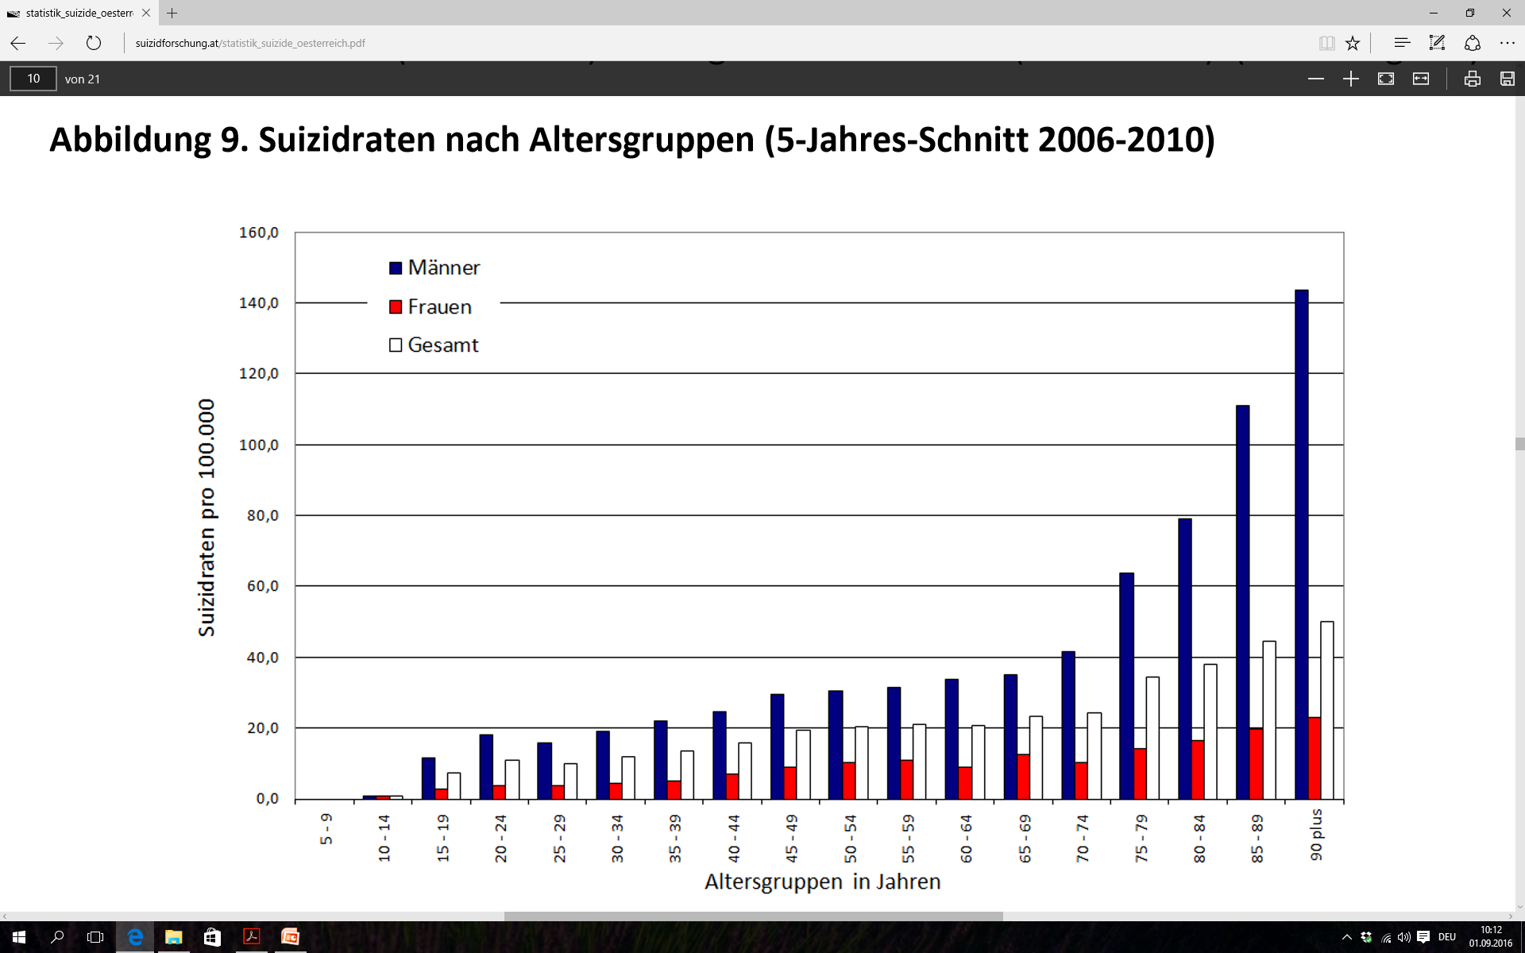

Slide 4
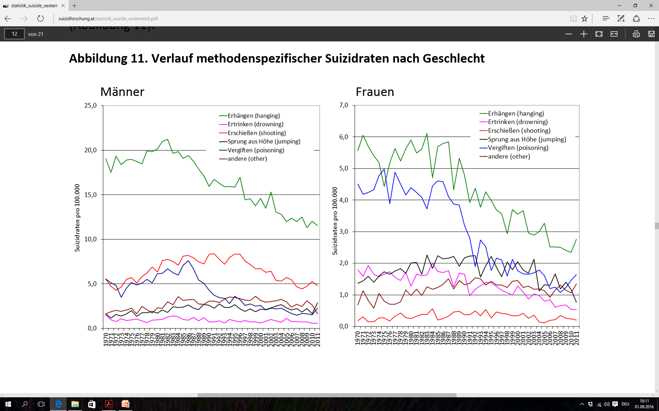

Slide 5
Risikogruppen
Personen mit Depressiven, Schizophrenen und Persönlichkeitsstörungen
Sucht (vor allem Alkohol)
Menschen mit vorausgegangenen Suizidhandlungen
Suizidankündigungen
Alte und vereinsamte Menschen
Menschen in Krisensituationen
Chronische Schmerzpatienten
Angehörige von Suizidanten
bei sozialer Desintegration

Slide 6
Präsuizidales Syndrom
1. Einengung
2. gehemmte Aggression
3. Selbstmordfantasien

Slide 7
Suizidale Entwicklung
Erwägung
Abwägung
Entschluss

Slide 8
Erhöhtes Suizidrisiko kann angenommen werden:
Wenn Selbsttötungsabsichten gegenüber Dritten geäußert werden
Wenn schon Suizidversuche in Verbindung mit offener Feindseligkeit und provozierendem Verhalten vorliegen
Wenn der Patient mehr Gründe fürs Sterben als fürs Leben nennt
Wenn Suizidgedanken länger andauern (über mehrere Minuten), häufig auftreten und automatischen bis zwanghaften Charakter aufweisen
Bei Beginn oder Abklingen einer depressiven Phase
Wenn der Patient über starke Schuld- oder Wutgefühle (→ Gefahr des „erweiterten“ Suizid) berichtet
Wenn keine Hindernisse vorhanden sind (bspw. religiöse Überzeugungen, zu versorgende Familie) oder dies dem Patienten „egal“ ist
Wenn die Methoden gut durchdacht und/ oder verfügbar sind, der Patient in Besitz von einer ‚Anleitung zum Selbstmord’ ist, sich in bestimmten Internet- Seiten/ Chat-Räumen aufhält
Wenn Vorbereitungen getroffen sind (bspw. Tabletten gesammelt, Abschiedsbrief geschrieben, Testament aufgesetzt)
Wenn eine geringe Wahrscheinlichkeit besteht, dass Sozialpartner einschreiten könnten
Wenn der Patient seine Überlegungen gelassen schildert und seine Argumente einen (pseudo-) „rationalen“ Entscheidungsprozess vermuten lassen
Wenn nach Angst – Depressivität - Verzweiflung sich plötzlich eine Gelassenheit oder Heiterkeit beim Patienten einstellt

Slide 9
Krisenintervention bei Suizidalität
Suizidalität offen ansprechen!
Beziehung!
Verständnis für seine Situation und Gedanken
Suizidalität abklären
Problemanalyse
Containing (Projektionen aufnehmen ohne zu agieren) von Gefühlen und Leid
Hoffnung
Stützen in der Konfrontation mit der Realität
Umfeld mobilisieren
Regression entgegenwirken
Vertrag
Professionelle Hilfe

Slide 10
Klinikeinweisung
Erhebliche Selbstgefährdung
Erhebliche Fremdgefährdung
Nach Suizidversuchen
Kein ausreichender Gesprächskontakt herstellbar
Soziale Situation

Slide 11
Klinikeinweisung: Vorgehen
Primäre ist einen freiwillige Klinikeinweisung vorzuziehen: Motivieren!
Wenn keine sinnvolle Verständigung möglich ist: Einweisung ohne Stress, aber entschlossen vorbereiten. Keine Diskussion oder Überzeugen-Wollen mehr. Sich nicht provozieren lassen!
Arzt und Polizei sind nötig

Slide 12
Literaturverzeichnis
http://www.suizidforschung.at/statistik_suizide_oesterreich.pdf. Zugriff am 1.9.2016

